Slide 2
Парные
и безударные
согласные

Slide 3

А.
К.
Ч.
Г.

Slide 4
Минутка чистописания.
К
У
В
Д
М
З
Е
Г
Ф
Н
Б
И
С
Е
П

Slide 5


Slide 6
Найди слова
ЛИСТ
ЗУБКИ
ЭТАЖ
д
о
ска
ЛЮБОВЬ
МОРКОВЬ
УТЮГ
е
л и
МОРКОВЬ
ШМ

Slide 7

ВСТАВЬТЕ БУКВУ.
ГРУ… С
З
ПРУ…Д Т
РУКА…
В
Ф
ФЛА… К
Г
ОБУ…Ь
В
Ф
ПЛЯ…
Ж
Ш
БЛУ…КА
С
З

Slide 8
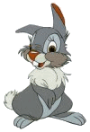
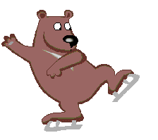
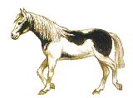



Slide 9
ПРОВЕРЬ СЕБЯ.
Медведь и заяц живут в лесу.
______________ ________ __________
__________

Slide 10
Ударил мароз. Снек лежыт
на палях. Рибята идут на каток.
Антон крылов упал в сугроп.

Slide 11
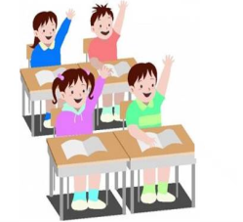

Итоги урока.
-Сегодня на уроке
я повторил…
- За что я могу похвалить себя,
товарищей и учителя?

Slide 12



Оцени свою работу.
- Я «Молодец!»
- «Так держать!»
- «Подтянись!»

